Slide 1
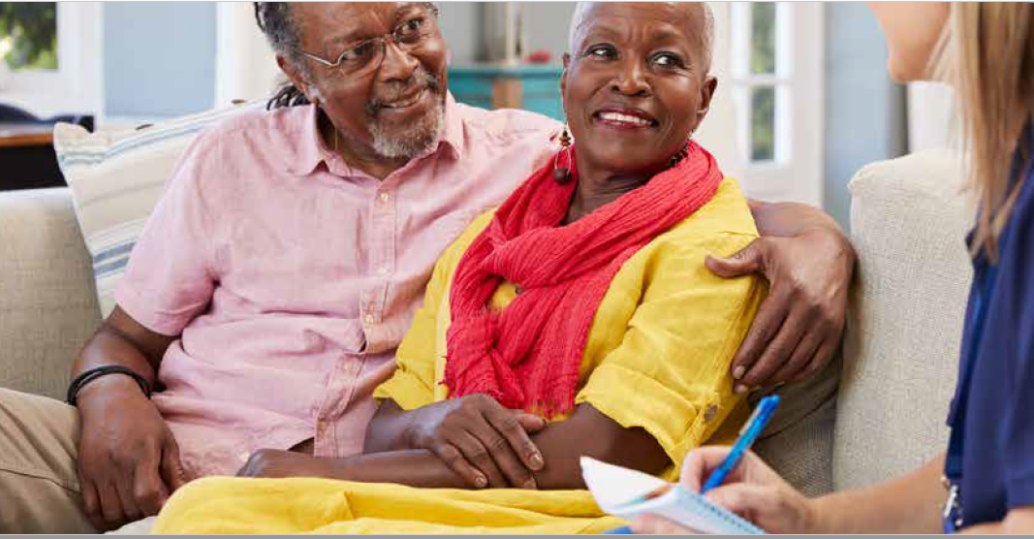
Adolygu Arholiadau Ar-Lein
Lefel 2 Iechyd a Gofal Cymdeithasol: Egwyddorion a Chyd-destunau
Uned 1: Hybu iechyd a llesiant drwy gydol camau bywyd (Ionawr 2021)

Slide 2
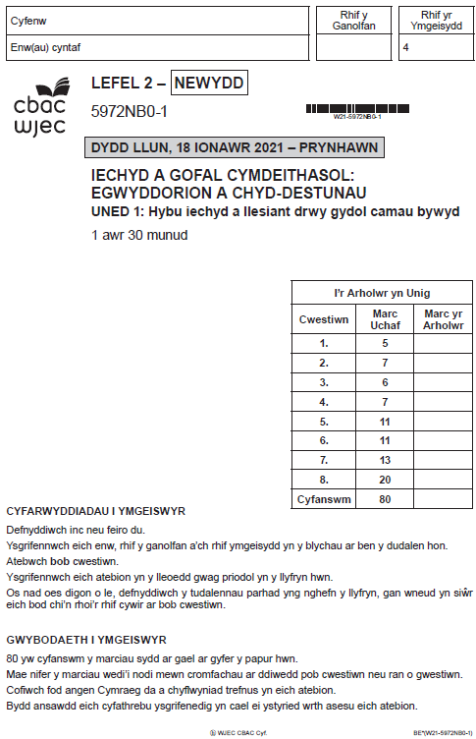
Uned 1: Hybu iechyd a llesiant drwy gydol camau bywyd
Adolygu arholiadau ar-lein (AAA)

Slide 3
Pwyntiau cyffredinol ar dechneg arholiadau
Darllenwch drwy'r holl gwestiwn cyn dechrau ateb. Bydd hyn yn eich helpu i ddeall beth y mae angen i chi ei wneud.
Defnyddiwch aroleuwr i ddewis geiriau allweddol.
Edrychwch ar y geiriau gorchymyn a nifer y marciau sydd ar gael ar gyfer pob cwestiwn – byddan nhw'n eich helpu i benderfynu faint o fanylion y mae eu hangen.
Os yw gair mewn print trwm, mae'n bwysig.
Cadwch eich papur arholiad ar agor ar y taeniad tudalen ddwbl – peidiwch â'i blygu yn ei hanner.
Darllenwch eich atebion i wneud yn siŵr eu bod yn gwneud synnwyr.

Slide 4
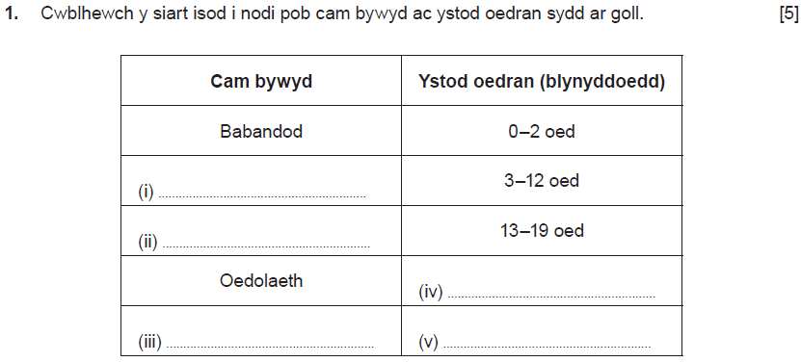
Cwestiwn 1

Slide 5
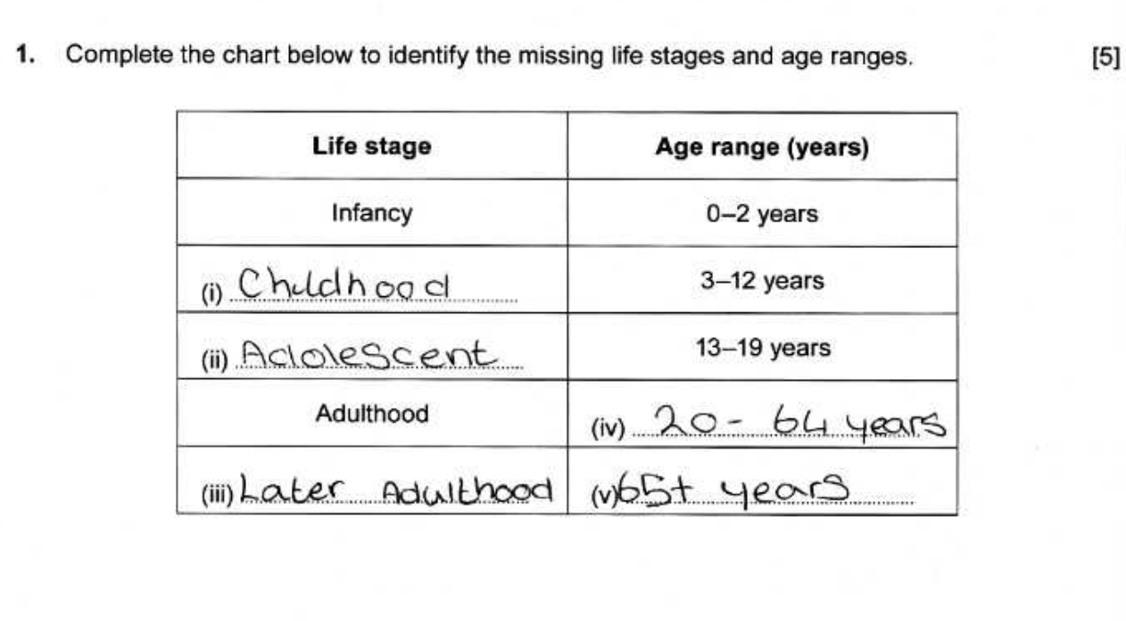
Cwestiwn 1 ateb ymgeisydd 1

Slide 6
Cwestiwn 1 ateb ymgeisydd 1 gyda sylwadau'r arholwr
Collodd yr ymgeisydd hwn 1 marc am (ii) –
y term cywir ar gyfer y cam bywyd hwn
yw llencyndod; person yw
llanc (adolescent) neu lances, nid cam bywyd.
Cyfanswm y marciau a ddyfarnwyd
4/5

Slide 7
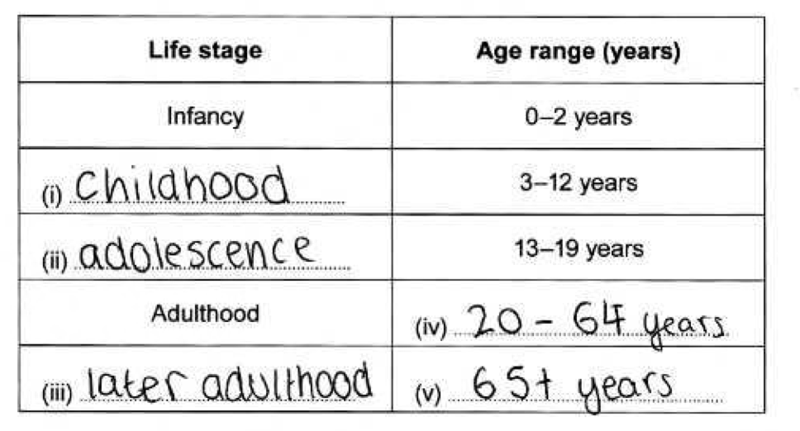
Cwestiwn 1 ateb ymgeisydd 2

Slide 8
Cwestiwn 1 ateb ymgeisydd 2 gyda sylwadau'r arholwr
Sgoriodd yr ymgeisydd 5 marc am
nodi'r camau bywyd a'r ystod oedran
yn gywir.
Cyfanswm y marciau a ddyfarnwyd
5/5
Roedd y rhan fwyaf o ymgeiswyr yn gallu nodi'r camau bywyd yn gywir.

Slide 9
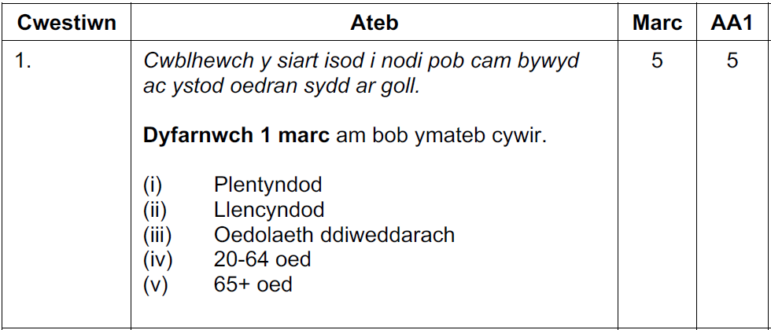
Cynllun marcio cwestiwn 1

Slide 10
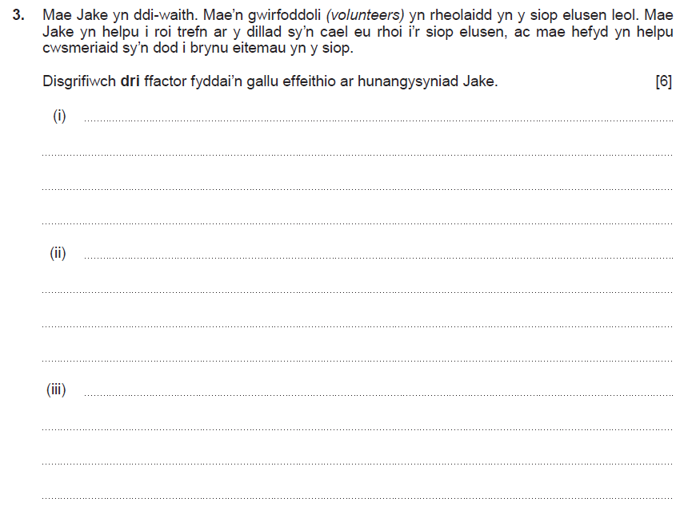
Cwestiwn 3

Slide 11
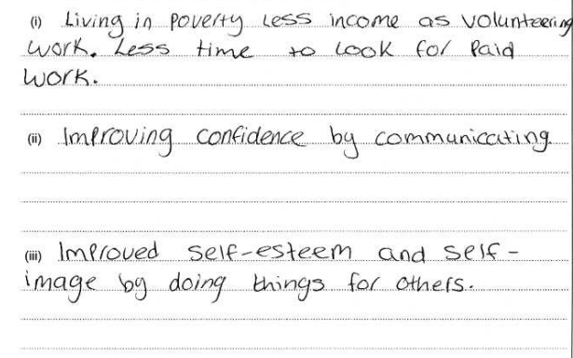
Cwestiwn 3 ateb ymgeisydd 1

Slide 12
Cwestiwn 3 ateb ymgeisydd 1 gyda sylwadau'r arholwr
Nid yw'r ymateb yn gwneud unrhyw gysylltiad â
hunangysyniad.
0 marc
Nid oes disgrifiad yn yr ymateb hwn.
Am 2 farc, mae angen cysylltiad â pherthnasoedd
neu gymdeithasu
Dyma ateb da,
sy'n deilwng o'r 2 farc llawn.
Cysylltiad clir rhwng hunan-barch a
helpu eraill.
Mae'r cwestiwn yn cysylltu â maes testun 1.3 yn y fanyleb. Mae'r cwestiwn yn gofyn i ymgeiswyr ddisgrifio sut gallai'r amgylchiadau presennol effeithio ar farn Jake amdano’i hun.
Cyfanswm y marciau a ddyfarnwyd
3/6

Slide 13
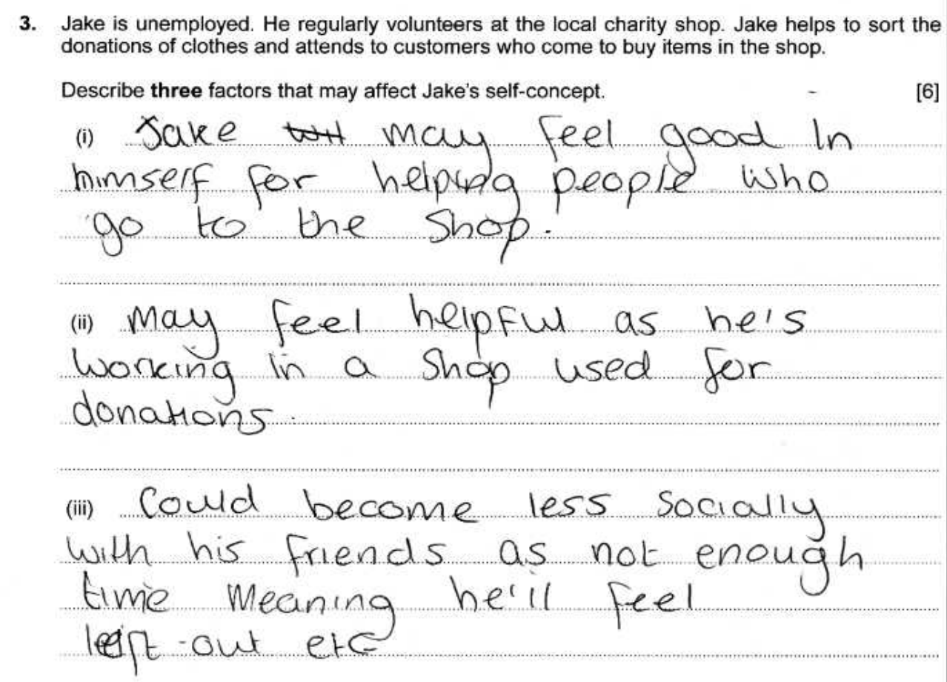
Cwestiwn 3 ateb ymgeisydd 2

Slide 14
Cwestiwn 3 ateb ymgeisydd 2 gyda sylwadau'r arholwr
.
Mae'r ymgeisydd wedi dangos rhywfaint o ddealltwriaeth o ffactorau hunan-gysyniad.
Mae'n disgrifio'n glir sut mae'n gweld ei hun, gan ddangos dealltwriaeth.
(ii) (iii) Mae'r ymatebion yn sylfaenol, heb ddisgrifiadau cywir o hunangysyniad.
Cyfanswm y marciau a ddyfarnwyd
4/6

Slide 15
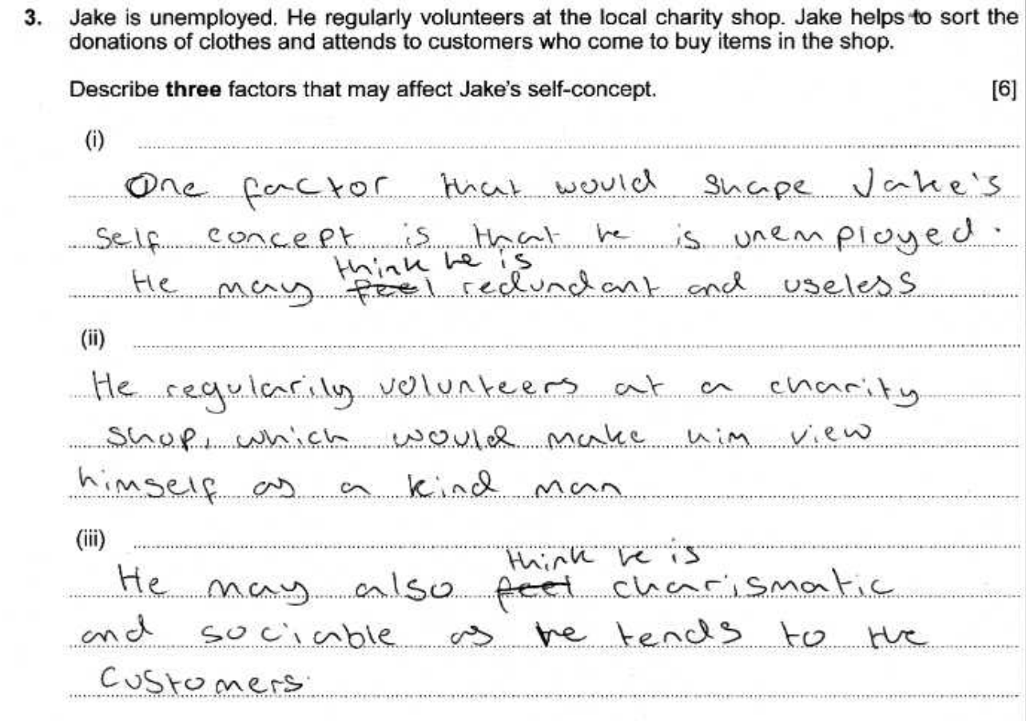
Cwestiwn 3 ateb ymgeisydd 3

Slide 16
Cwestiwn 3 ateb ymgeisydd 3 gyda sylwadau'r arholwr
Mae'r ymgeisydd hwn wedi dangos dealltwriaeth dda o hunangsyniad, gan ddisgrifio'n fanwl y farn sydd gan Jake amdano’i hun.
Cyfanswm y marciau a ddyfarnwyd
6/6

Slide 17
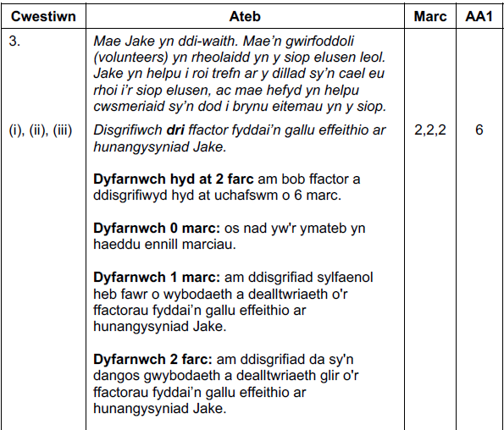
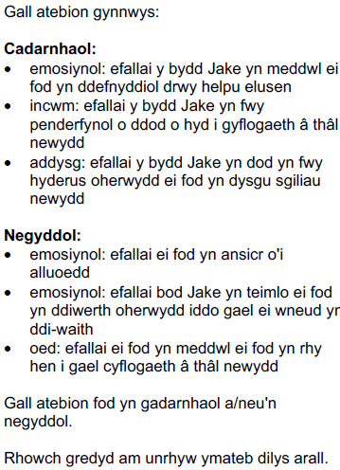
Cynllun marcio cwestiwn 3

Slide 18
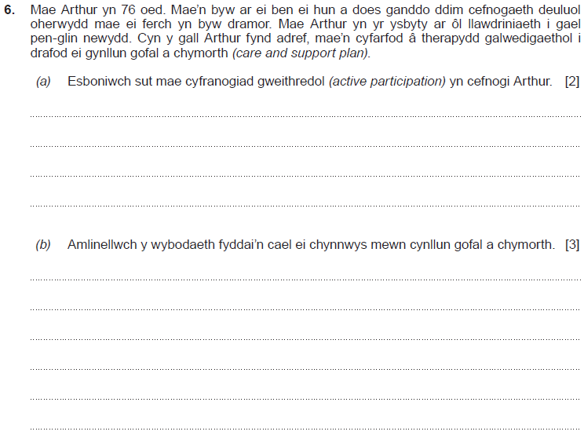
Cwestiwn 6 (a) (b)

Slide 19
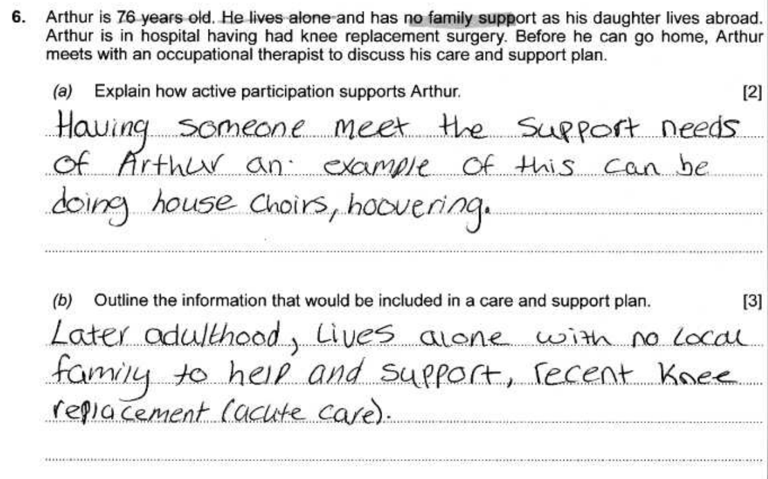
Cwestiwn 6 (a) (b) ateb ymgeisydd 1

Slide 20
Cwestiwn 6 (a) (b) ateb ymgeisydd 1 gyda sylwadau'r arholwr
Mae'r ateb yn esbonio'n fyr rôl gweithiwr gofal, nid cyfranogiad gweithredol: Arthur sydd wrth wraidd y cynllun, gan nodi ei ddewisiadau, ei flaenoriaethau a'i nodau.
Dyfarnwyd 0 marc.
Mae'r cwestiwn yn gofyn beth sydd mewn cynllun gofal. Dyma ymateb sylfaenol yn unig gyda chyfeiriadau amwys yn unig at amgylchiadau presennol Arthur.
dyfarnwyd 1 marc.
Cyfanswm y marciau a ddyfarnwyd
1/5

Slide 21
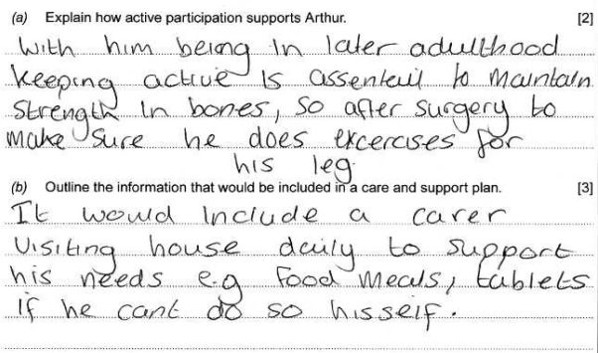
Cwestiwn 6 (a) (b) ateb ymgeisydd 2

Slide 22
Cwestiwn 6 (a) (b) ateb ymgeisydd 2 gyda sylwadau'r arholwr
Dim marciau am yr ymateb hwn,gan
nad yw'r ymgeisydd wedi esbonio
cyfranogiad gweithredol
Ymateb sylfaenol sy'n amlinellu
gwybodaeth gyfyngedig y gellir ei chynnwys
Roedd ymgeiswyr gan mwyaf yn gallu amlinellu'r angen a rhywfaint o wybodaeth a gynhwyswyd mewn cynllun gofal, collwyd marciau am beidio ag esbonio pwysigrwydd cynnwys Arthur a gwerthfawrogi ei farn yn y pecyn gofal.
Cyfanswm y marciau a ddyfarnwyd
1/5

Slide 23
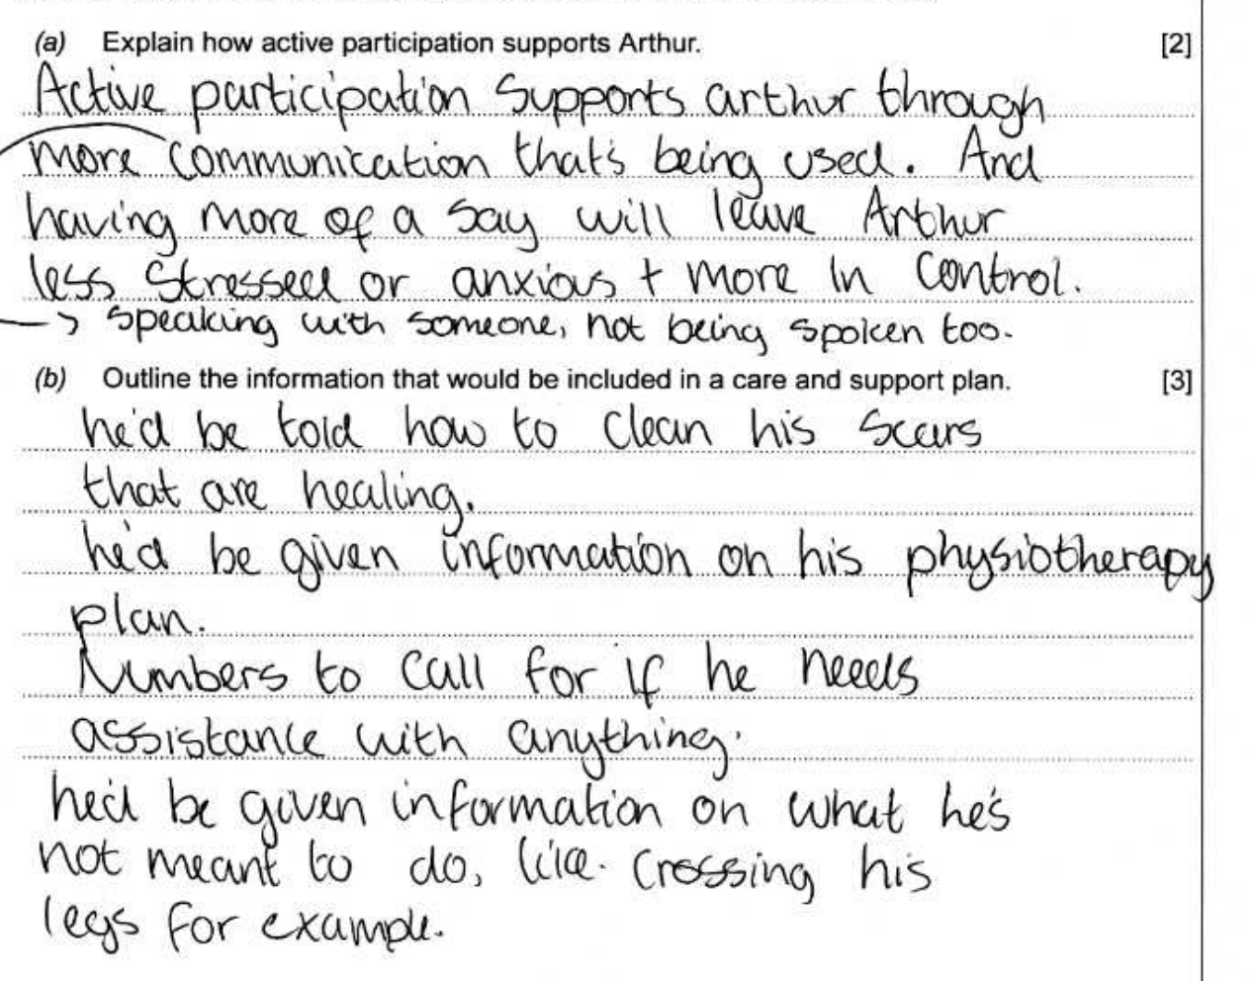
Cwestiwn 6 (a) (b) ateb ymgeisydd 3

Slide 24
Cwestiwn 6 (a) (b) ateb ymgeisydd 3 gyda sylwadau'r arholwr
Ateb manwl, sy'n esbonio'n glir y bydd gan Arthur lais ynglŷn â’i ofal, a fydd yn rhoi ymreolaeth ac urddas iddo.
dyfarnwyd 2 farc.
Mae'r cwestiwn hwn yn gofyn am wybodaeth a fyddai'n cael ei chynnwys mewn cynllun gofal, ac mae'r ymgeisydd wedi amlinellu amrywiaeth o wybodaeth, gan gynnwys canllawiau i Arthur ar reoli ei glwyfau a
manylion y gwasanaethau trydyddol sy'n gysylltiedig â'i ofal. Byddai marciau'n cael eu rhoi hefyd am fanylion personol, e.e. enw a dyddiad geni.
dyfarnwyd 3 marc.
Cyfanswm y marciau a ddyfarnwyd
5/5

Slide 25
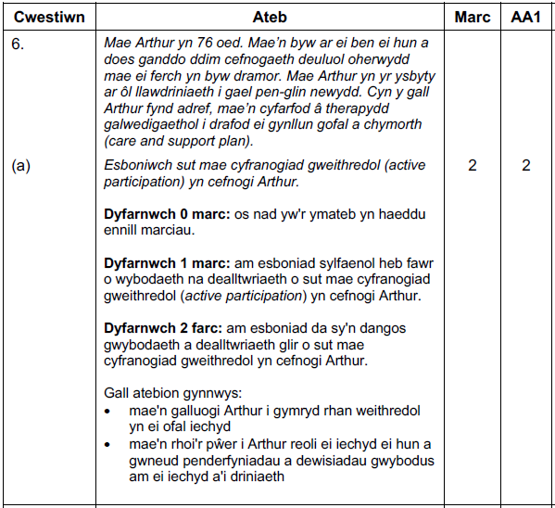
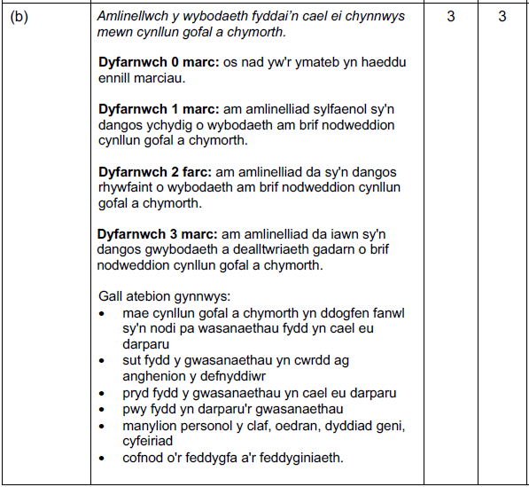
Cwestiwn 6 (a) (b) cynllun marcio

Slide 26
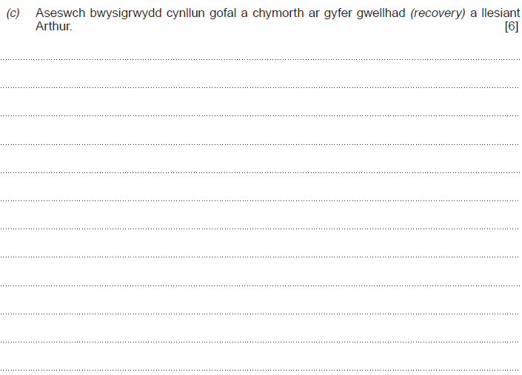
Cwestiwn 6 (c)

Slide 27
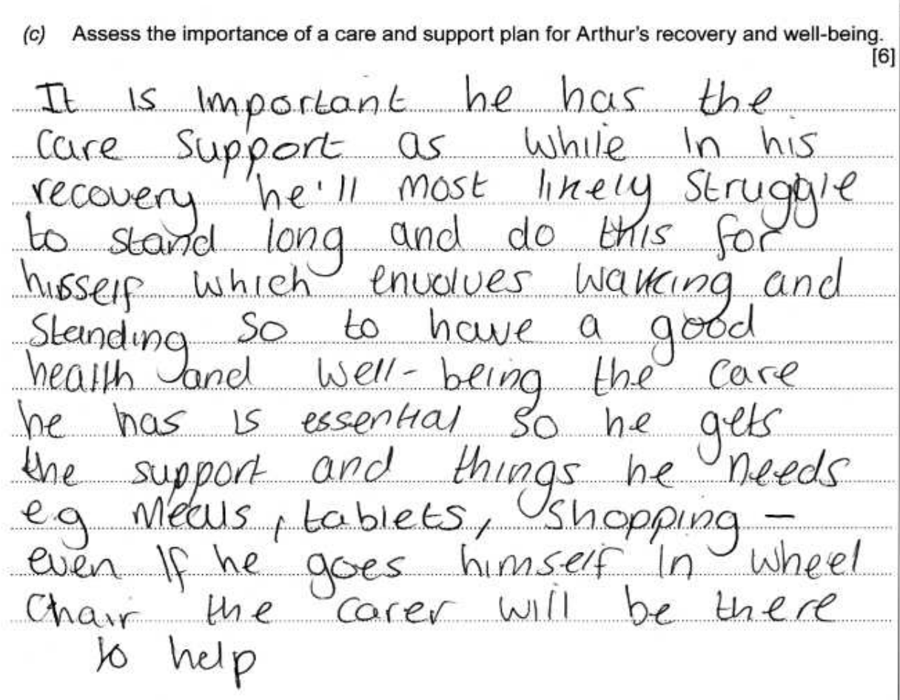
Cwestiwn 6 (c) ateb ymgeisydd 1

Slide 28
Cwestiwn 6 (c) ateb ymgeisydd 1 gyda sylwadau'r arholwr
Mae'r ymgeisydd wedi canolbwyntio ar gynnwys cynllun gofal a chymorth, gydag asesiad cyfyngedig o pam mae'r cynllun yn bwysig i Arthur.
Cyfanswm y marciau a ddyfarnwyd
2/6

Slide 29
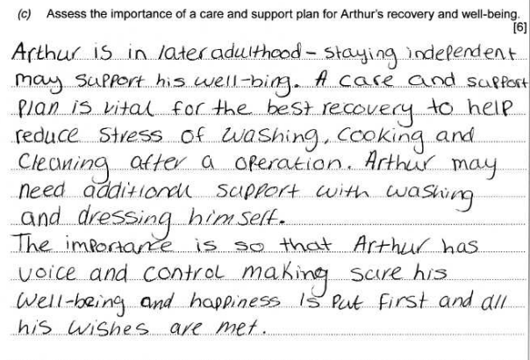
Cwestiwn 6 (c) ateb ymgeisydd 2

Slide 30
Cwestiwn 6 (c) ateb ymgeisydd 2 gyda sylwadau'r arholwr
Ymateb da, gan ddangos
dealltwriaeth o bwysigrwydd
cynllun gofal a chymorth i gynorthwyo
ag annibyniaeth Arthur.
Cyfanswm y marciau a ddyfarnwyd
3/5

Slide 31
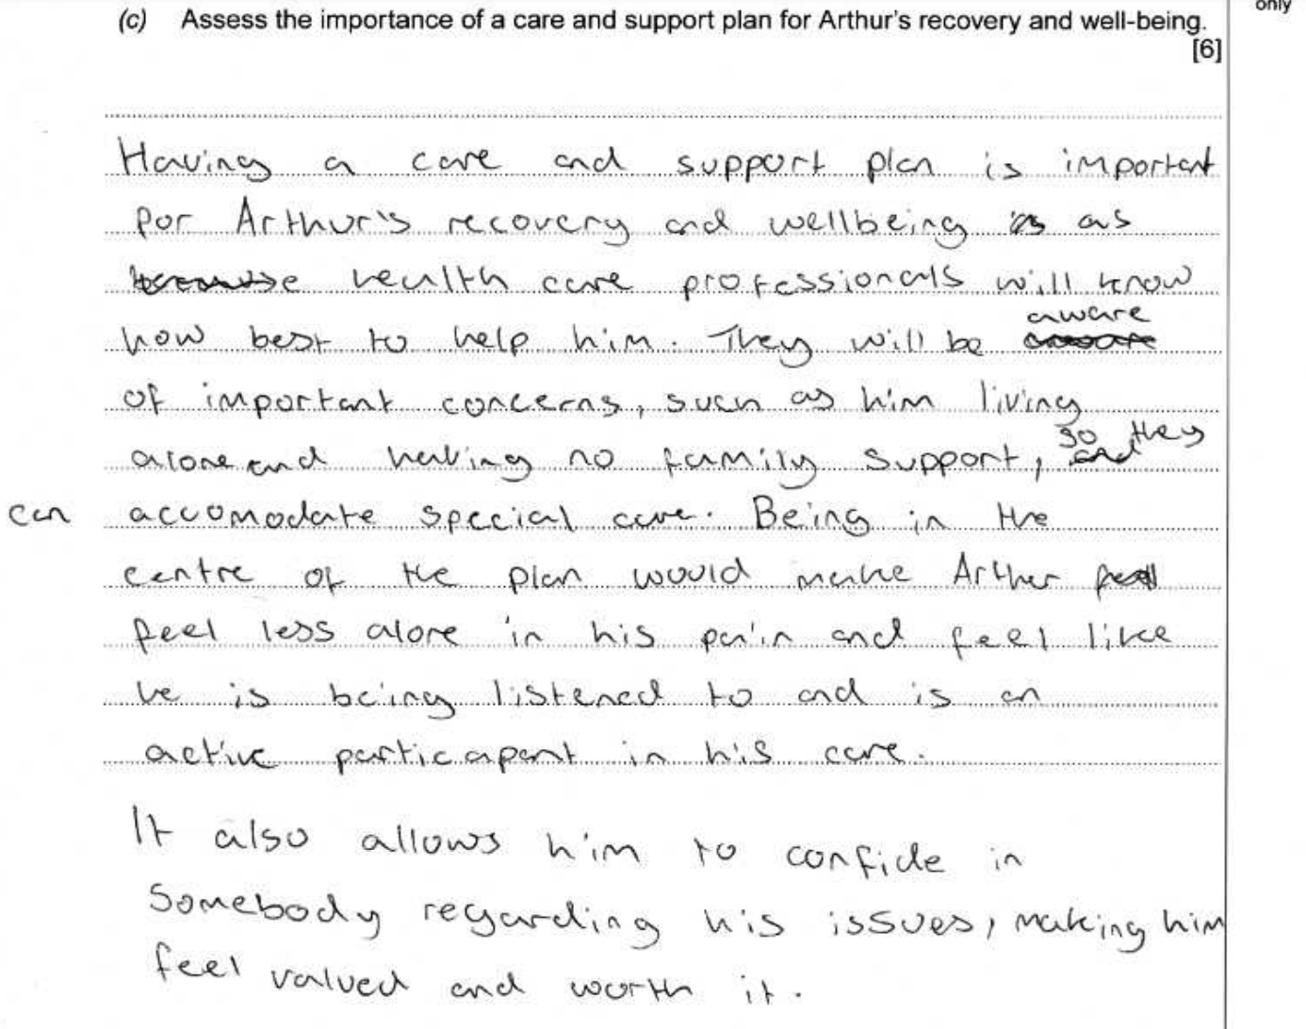
Cwestiwn 6 (c) ateb ymgeisydd 3

Slide 32
Cwestiwn 6 (c) ateb ymgeisydd 3 gyda sylwadau'r arholwr
Dyma ymateb da iawn – asesiad clir, gan ddangos gwybodaeth a dealltwriaeth fanwl o pam mae cynllun gofal a chymorth yn bwysig i Arthur.
Cyfanswm y marciau a ddyfarnwyd
6/6

Slide 33
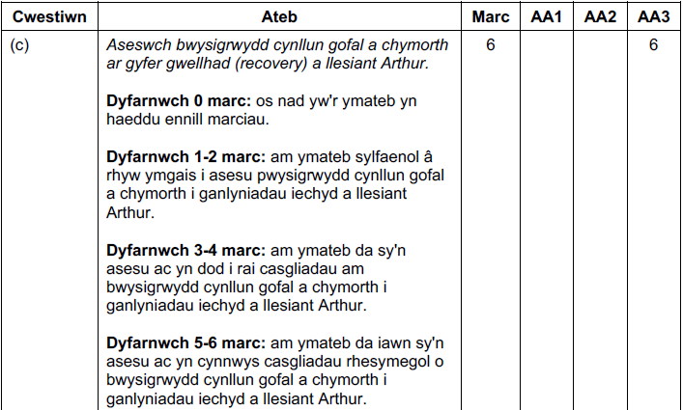
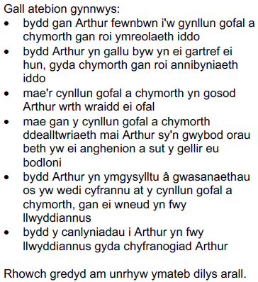
Cwestiwn 6 (c) cynllun marcio

Slide 34
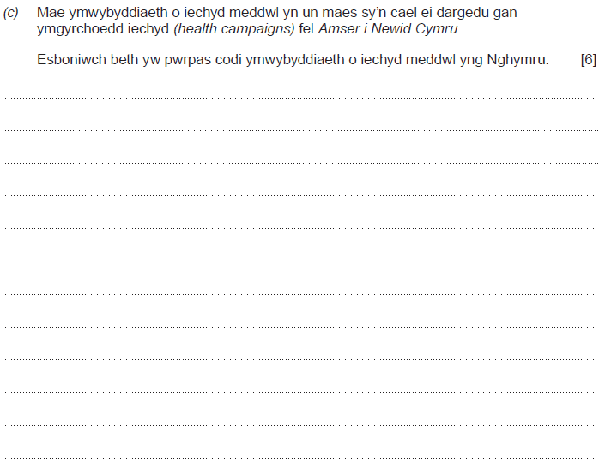
Cwestiwn 8 (c)

Slide 35
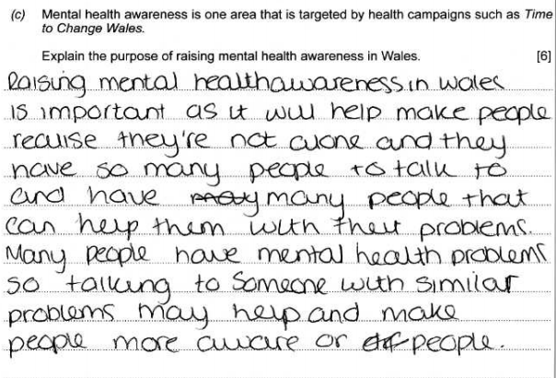
Cwestiwn 8 (c) ateb ymgeisydd 1

Slide 36
Cwestiwn 8 (c) ateb ymgeisydd 1 gyda sylwadau'r arholwr
Mae'r ymateb yn esbonio pwrpas ymgyrchoedd wrth godi ymwybyddiaeth o gymorth i unigolion sy'n byw gydag iechyd meddwl. Mae'r ymateb yn ailadroddus, ac nid yw'r ymgeisydd yn mynd i'r afael â phwysigrwydd codi ymwybyddiaeth a newid agweddau tuag at iechyd meddwl mewn cymdeithas.
Cyfanswm y marciau a ddyfarnwyd
2/6

Slide 37
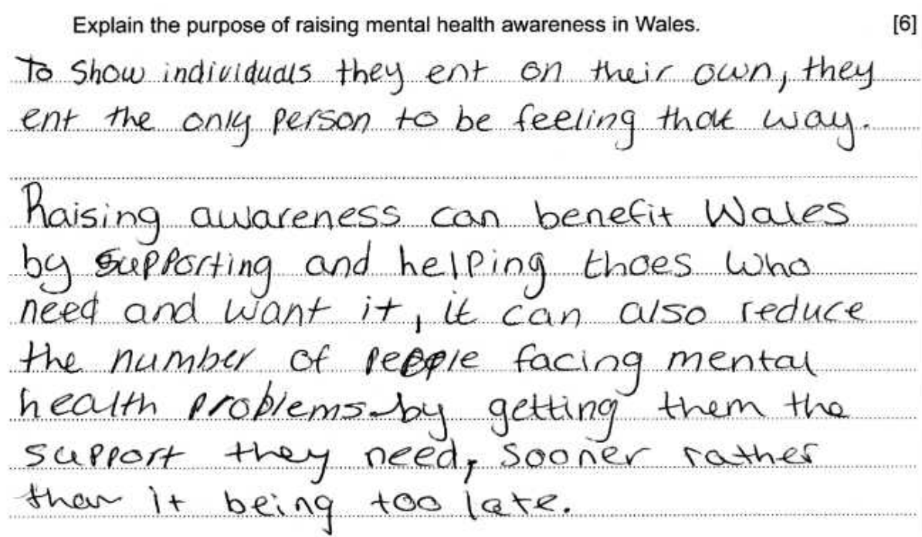
Cwestiwn 8 (c) ateb ymgeisydd 2

Slide 38
Cwestiwn 8 (c) ateb ymgeisydd 2 gyda sylwadau'r arholwr
Mae'r ymateb yn esbonio pwrpas ymgyrchoedd codi ymwybyddiaeth o gymorth i unigolion sy'n byw ag iechyd meddwl ond nid yw'n mynd i'r afael â phwysigrwydd codi ymwybyddiaeth a newid agweddau tuag at iechyd meddwl mewn cymdeithas.
Cyfanswm y marciau a ddyfarnwyd
3/6

Slide 39
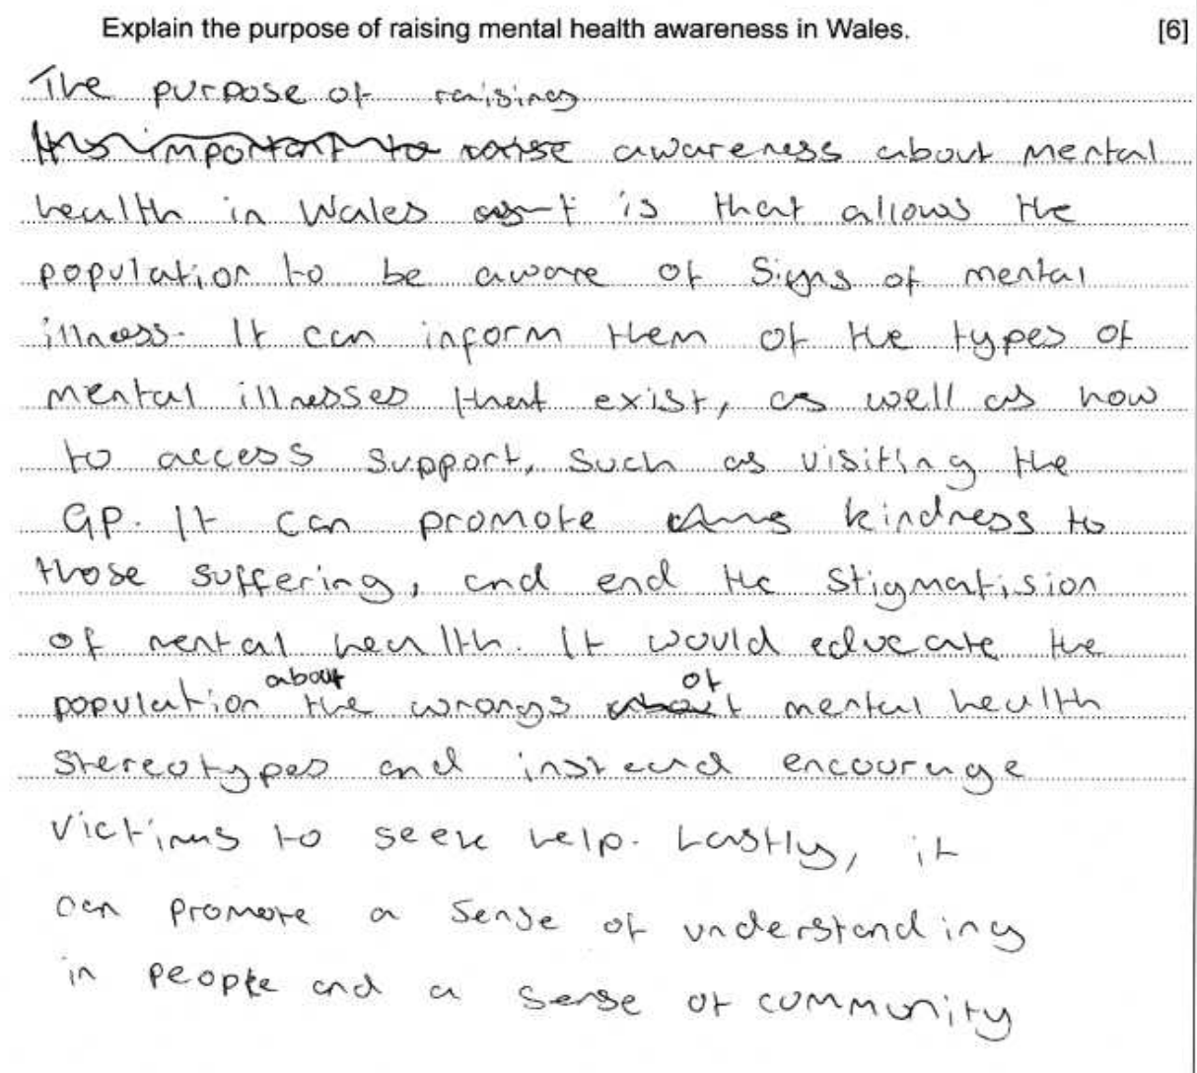
Cwestiwn 8 (c) ateb ymgeisydd 3

Slide 40
Cwestiwn 8 (c) ateb ymgeisydd 3 gyda sylwadau'r arholwr
Ateb da iawn, gan esbonio pwrpas codi ymwybyddiaeth iechyd meddwl ar gyfer unigolion sy'n byw ag iechyd meddwl ac ar gyfer cymdeithas. Mae'r ymgeisydd yn defnyddio geirfa briodol, gan gynnwys 'stigma', 'stereoteip' ac 'erlid'.
Cyfanswm y marciau a ddyfarnwyd
6/6

Slide 41
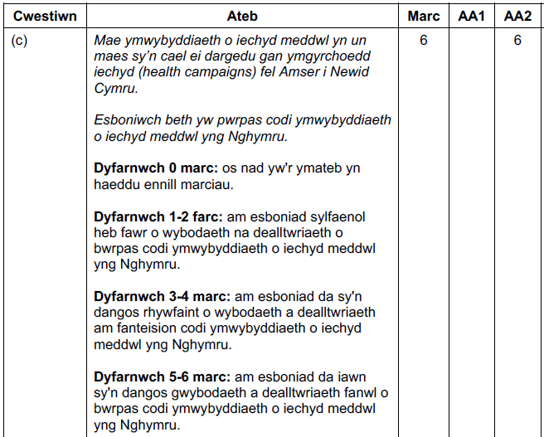
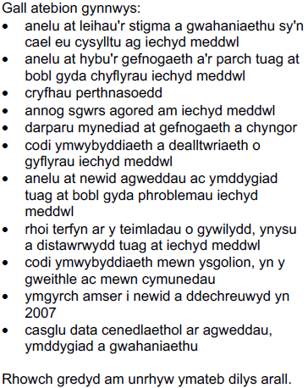
Cwestiwn 8 (c) cynllun marcio

Slide 42
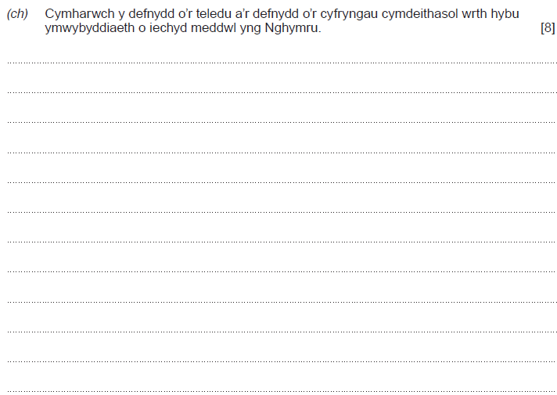
Cwestiwn 8 (ch)

Slide 43
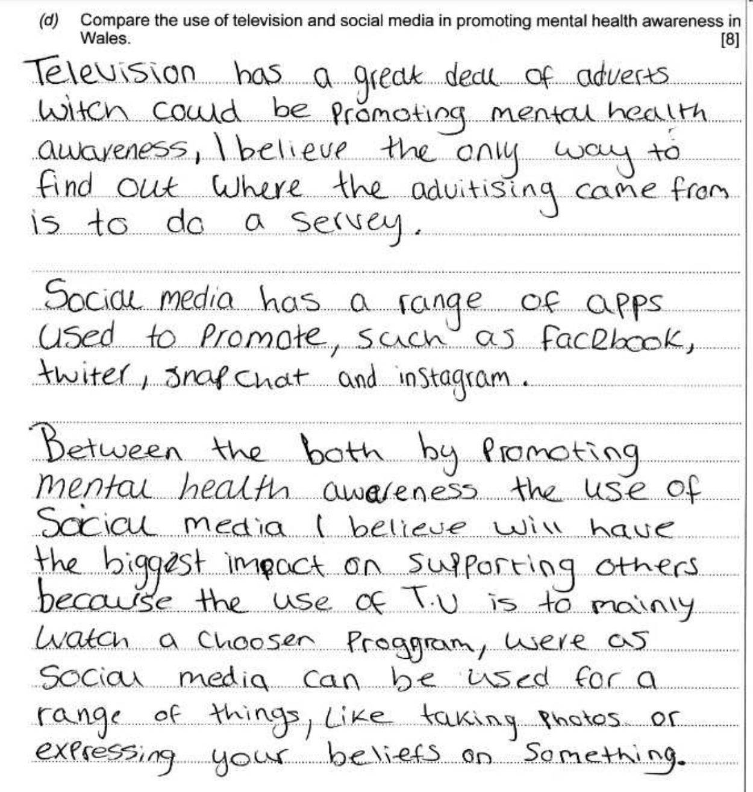
Cwestiwn 8 (ch) ateb ymgeisydd 1

Slide 44
Cwestiwn 8 (ch) ateb ymgeisydd 1 gyda sylwadau'r arholwr
Ymateb cyfyngedig, heb fawr o gymhariaeth rhwng teledu a chyfryngau cymdeithasol ar gyfer hybu ymwybyddiaeth o iechyd meddwl. Mae'r ymgeisydd yn dod i gasgliad heb gymorth.
Cyfanswm y marciau a ddyfarnwyd
2/8

Slide 45
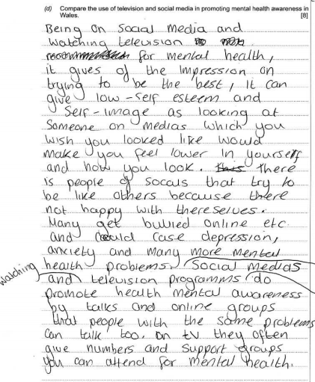
Cwestiwn 8 (ch) ateb ymgeisydd 2

Slide 46
Cwestiwn 8 (ch) ateb ymgeisydd 2 gyda sylwadau'r arholwr
Ymateb da yn canolbwyntio ar gyfryngau cymdeithasol. Gwybodaeth sylfaenol am y defnydd o deledu ar gyfer hysbysebu gan wneud rhywfaint o gymariaethau Diffyg manylion a chasgliad.
Cyfanswm y marciau a ddyfarnwyd
4/8

Slide 47
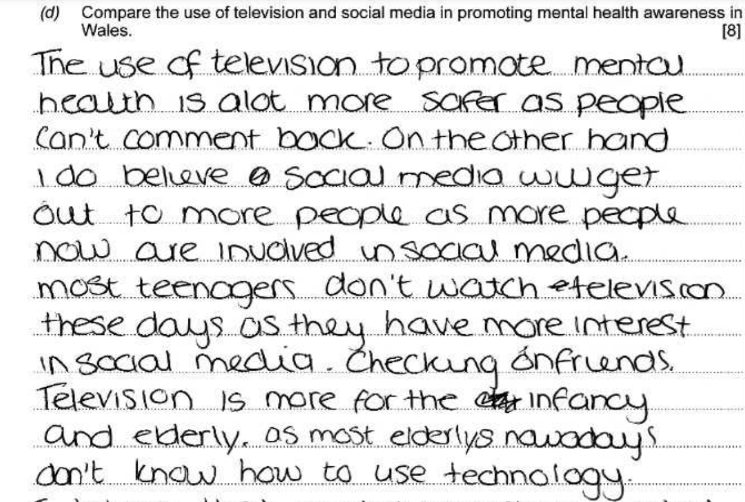
Cwestiwn 8 (ch) ateb ymgeisydd 3

Slide 48
Cwestiwn 8 (ch) ateb ymgeisydd 3 gyda sylwadau'r arholwr
Cyfanswm y marciau a ddyfarnwyd
8/8
Ymateb da iawn, gan gymharu teledu a chyfryngau cymdeithasol. Mae'r ymgeisydd yn cefnogi ei ddadl gydag enghreifftiau drwyddi draw ac mae'n crynhoi'r pwyntiau gyda chasgliad.

Slide 49
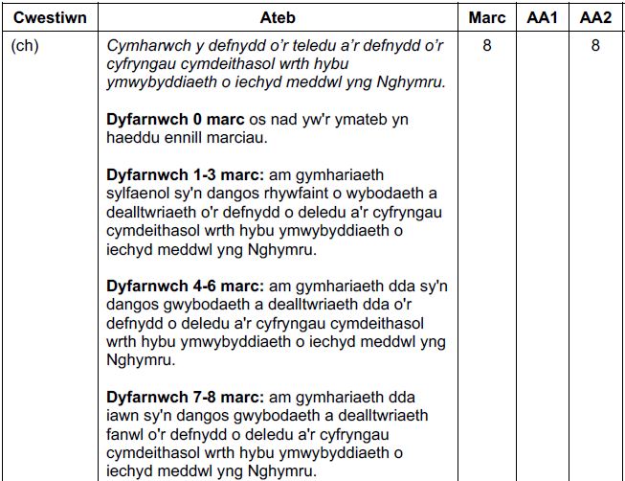
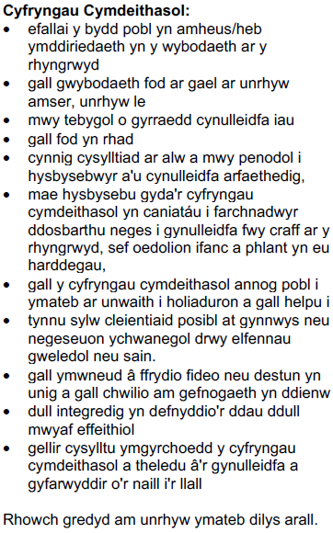
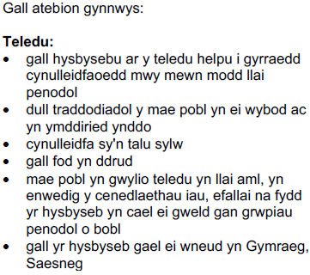
Cwestiwn 8 (ch) cynllun marcio

